Slide 1
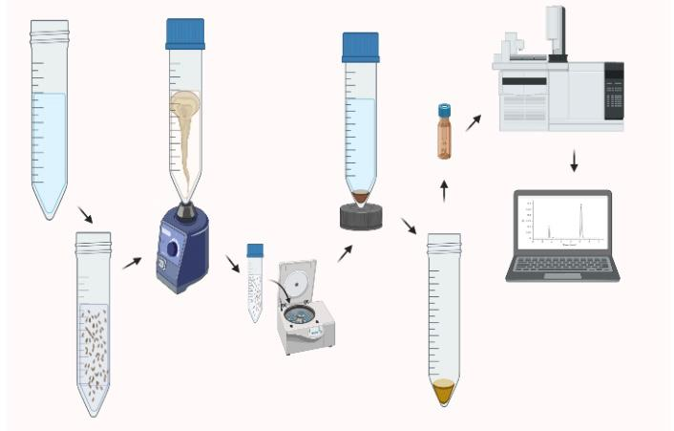
YTÜ
FEN EDEBİYAT FAKÜLTESİ
KİMYA BÖLÜMÜ
SEMİNER DERSİ SUNUMU
BERFİN METİN
21516022
DİFLUFENİKAN VE AZAKONAZOL PESTİSİTLERİNİN KATI FAZ EKSTRAKSİYONU SONRASI GAZ KROMATOGRAFİSİ KÜTLE SPEKTROSKOPİSİ SİSTEMİ KULLANILARAK ATIKSU ÖRNEKLERİNDE TAYİNİ
Çalışma Konusu ile İlgili Görsel
Prof. Dr. SEZGİN BAKIRDERE
Doç. Dr. FATMA TURAK
Tarih: 24.05.2022 Saat: 12:40
Yer: Fen-Edebiyat Fakültesi/B2-D10

